Slide 1
Новий адміністративний поділ України: оновлення навчального матеріалу
Крижанівський Володимир

Slide 2
Польський досвід
За основу адміністративної реформи в Україні була взята така ж реформа у Польщі 1999 року, де за мету було поставлено зменшити владу воєводів (губернаторів воєводств) та маршалків (голів повітів), яких назначав президент

Slide 3
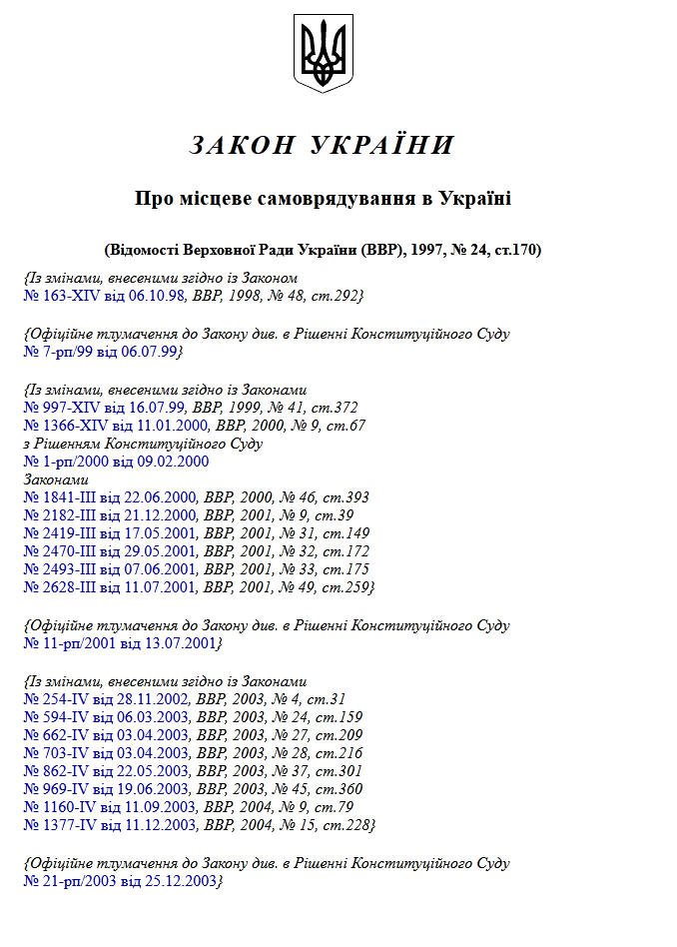
Нормативні документи
ЗАКОН УКРАЇНИ «Про місцеве самоврядування в Україні» (1997)

Slide 4
Згідно із законом
Територіальна громада – жителі, об'єднані постійним проживанням у межах села, селища, міста, що є самостійними адміністративно-територіальними одиницями, або добровільне об'єднання жителів кількох сіл, селищ, міст, що мають єдиний адміністративний центр

Slide 5
Згідно із законом
Місцеве самоврядування в Україні – це гарантоване державою право та реальна здатність територіальної громади - жителів села чи добровільного об'єднання у сільську громаду жителів кількох сіл, селища, міста - самостійно або під відповідальність органів та посадових осіб місцевого самоврядування вирішувати питання місцевого значення в межах Конституції і законів України
Місцеве самоврядування здійснюється територіальними громадами сіл, селищ, міст як безпосередньо, так і через сільські, селищні, міські ради та їх виконавчі органи, а також через районні та обласні ради, які представляють спільні інтереси територіальних громад сіл, селищ, міст

Slide 6
Згідно із законом
Система місцевого самоврядування включає:
територіальну громаду;
сільську, селищну, міську раду;
сільського, селищного, міського голову;
виконавчі органи сільської, селищної, міської ради;
старосту;
органи самоорганізації населення.

Slide 7
Основні поняття із закону
місцевий референдум – форма прийняття територіальною громадою рішень з питань, що належать до відання місцевого самоврядування, шляхом прямого голосування

Slide 8
Основні поняття із закону
загальні збори – зібрання всіх чи частини жителів села (сіл), селища, міста для вирішення питань місцевого значення;
органи самоорганізації населення – представницькі органи, що створюються частиною жителів, які тимчасово або постійно проживають на відповідній території в межах села, селища, міста;

Slide 9
Основні поняття із закону
представницький орган місцевого самоврядування – виборний орган (рада), який складається з депутатів і відповідно до закону наділяється правом представляти інтереси територіальної громади і приймати від її імені рішення

Slide 10
Основні поняття із закону
самооподаткування – форма залучення на добровільній основі за рішенням зборів громадян за місцем проживання коштів населення відповідної території для фінансування разових цільових заходів соціально-побутового характеру

Slide 11
Основні поняття із закону
старостинський округ – частина території об’єднаної територіальної громади, утвореної відповідно до Закону України "Про добровільне об’єднання територіальних громад", на якій розташовані один або декілька населених пунктів (сіл, селищ), крім адміністративного центру об’єднаної територіальної громади, визначена сільською, селищною, міською радою з метою забезпечення представництва інтересів жителів такого населеного пункту (населених пунктів) старостою

Slide 12
Основні поняття із закону
адміністративний центр територіальної громади – населений пункт (село, селище, місто), що має розвинену інфраструктуру і, як правило, розташований найближче до географічного центру території територіальної громади та в якому розміщується представницький орган місцевого самоврядування територіальної громади

Slide 13
Основні поняття із закону
територія територіальної громади – нерозривна територія, в межах якої територіальна громада здійснює свої повноваження щодо вирішення питань місцевого значення відповідно до Конституції і законів України, як безпосередньо, так і через органи місцевого самоврядування

Slide 14
Ініціативи
Стаття 9. Місцеві ініціативи
1. Члени територіальної громади мають право ініціювати розгляд у раді будь-якого питання, віднесеного до відання місцевого самоврядування.
2. Порядок внесення місцевої ініціативи на розгляд ради визначається представницьким органом місцевого самоврядування або статутом територіальної громади з урахуванням вимог Закону України "Про засади державної регуляторної політики у сфері господарської діяльності”.
3. Місцева ініціатива, внесена на розгляд ради у встановленому порядку, підлягає обов'язковому розгляду на відкритому засіданні ради за участю членів ініціативної групи з питань місцевої ініціативи.
4. Рішення ради, прийняте з питання, внесеного на її розгляд шляхом місцевої ініціативи, обнародується в порядку, встановленому представницьким органом місцевого самоврядування або статутом територіальної громади.

Slide 15
Бюджет
60 % податку на доходи фізичних осіб
100 % податку на майно
100 % єдиного податку
5 % акцизного податку з роздрібної торгівлі (тютюн, алкоголь, нафтопродукти)
100 % податку на прибуток установ комунальної власності ОТГ
100 % платежів за надання адміністративних послуг
25 % екологічного податку
Із держбюджету фінансується освіта, медицина, спорт, культура, соціальний захист

Slide 16
Адміністративний поділ України

Slide 17
Адміністративний поділ України
Території територіальних громад формують райони, декілька районів утворюють області. Станом на 2021 рік в Україні нараховується 1469 громад, сформованих шляхом об'єднання сіл, селищ і міст.
Міські громади міст Києва та Севастополя, а також Чорнобильська зона відчуження мають особливий статус і не входять до складу жодного району та області.
Автономна Республіка Крим поки що не поділена на громади.

Slide 18
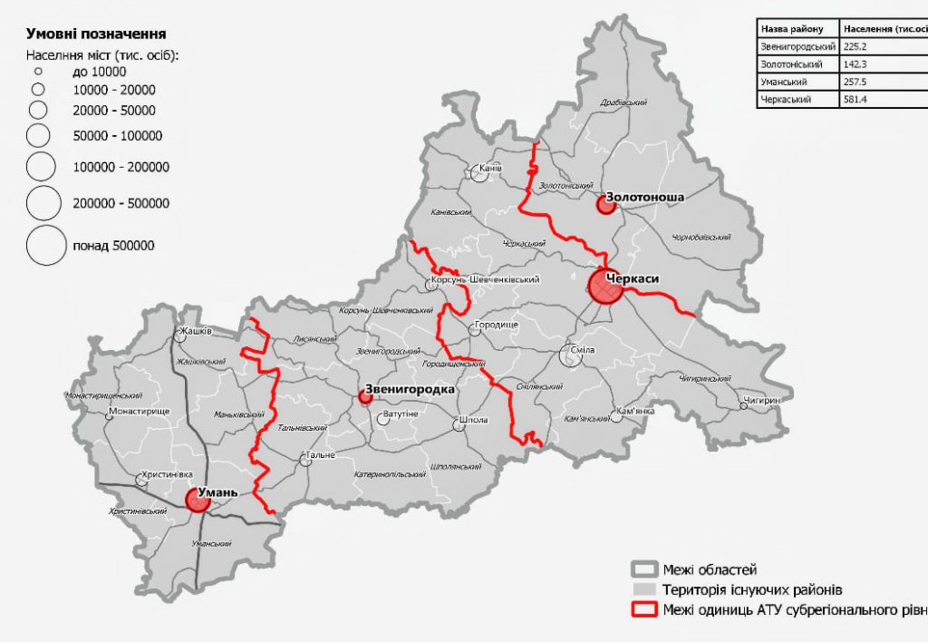
Райони Черкаської області

Slide 19
Адміністративний поділ Черкащини

Slide 20
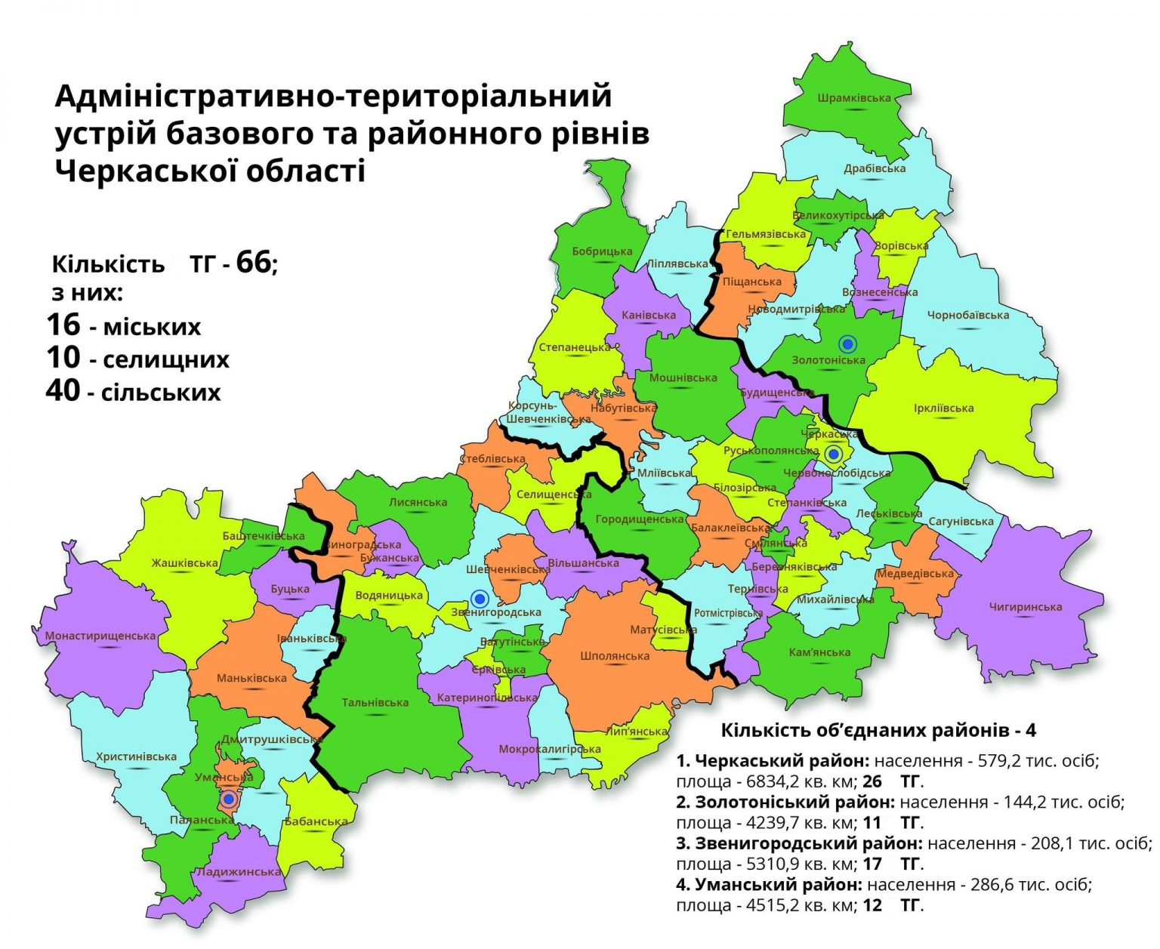

Slide 21
Зміни в громадах Черкащини
Соколівська громада приєдналась до Жашківської
Змінили територію Виноградська (+ Шубині Стави), Водяницька (- Шубині Стави, Мизинівка, Стара Буда, Олександрівка), Бужанська (- Погибляк, Дубина, + Дібрівка), Лисянська (+ Погибляк, Дубина, - Дібрівка), Звенигородська (+ Мизинівка, Стара Буда, Олександрівка), Вознесенська (+ Крупське), Золотоніська (- Крупське)

Slide 22
Найбільші та найменші громади
Найбільші громади – Тальнівська, Шполянська, Христинівська, Монастирищенська, Чорнобаївська, Чигиринська, Іркліївська, Жашківська
Найменші громади – Матусівська, Єрківська, Ватутінська, Смілянська, Уманська, Черкаська, Вознесенська

Slide 23
Цікаві факти про громади області
Білозірська сільська громада, одна з небагатьох в Україні, центром якої є село, а до складу входить селище міського типу
Першою в області утворилась Єрківська селищна громада - 21 серпня 2015 року
Хоча згідно із Законом України територія громади не повинна розриватись, однак Паланська та Черкаська громади мають анклави
Кабмін визначив 1470 громад, однак Соколівська приєдналась до Жашківської і їх стало 1469

Slide 24
Зовнішні ресурси
https://decentralization.gov.ua/areas/0472/gromadu
https://gromada.info/region/%D0%A7%D0%B5%D1%80%D0%BA%D0%B0%D1%81%D1%8C%D0%BA%D0%B0-%D0%BE%D0%B1%D0%BB%D0%B0%D1%81%D1%82%D1%8C/
https://docs.google.com/document/d/12l9xVvQIAHcvAmxrcA4xPjNe_6sja-DCvGZxV4RV3Wc/edit?ts=5c5ad845

Slide 25
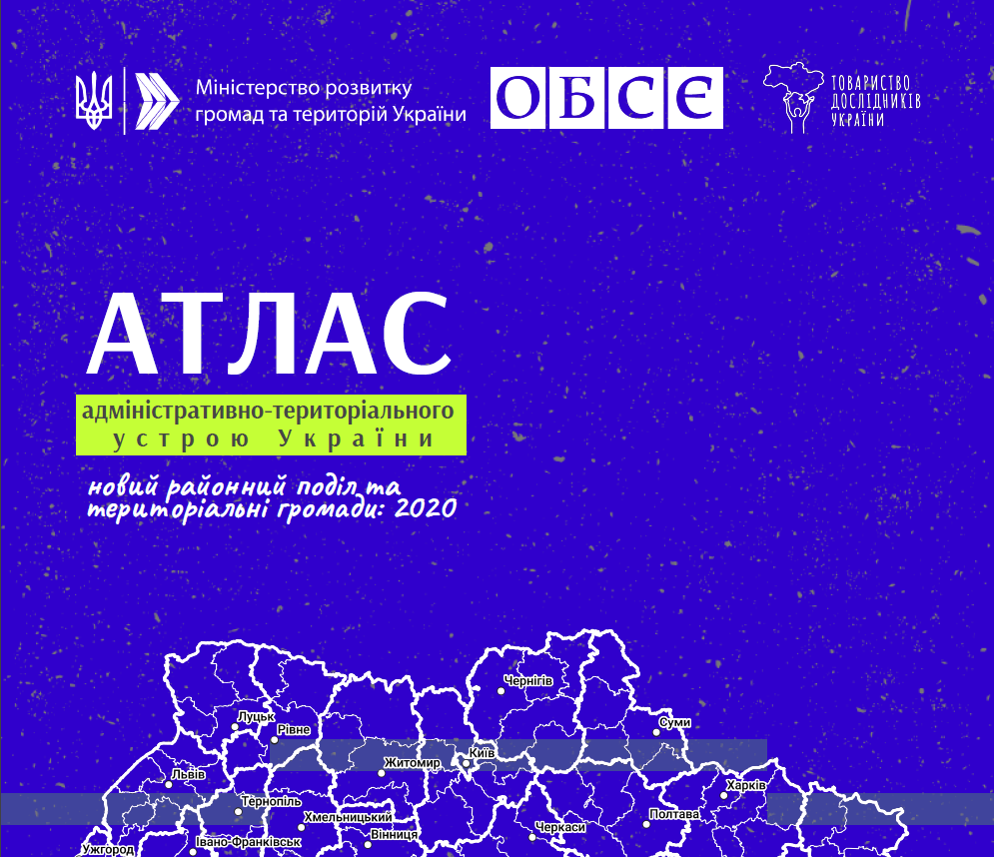
Атлас нового адміністративного устрою України

